Slide 1
Часть 1: Экопсихологические показатели обучения школьников и студентов в условиях «нецифровой» (офлайн) и «цифровой» (онлайн) образовательной среды
Проект РФФИ № 19-29-14067 мк
Коммуникативные взаимодействия и субъектность учащихся в условиях цифровизации образования:
от экопсихологии к психодидактике
Панов Виктор Иванович (рук.), д. психол. н., профессор, член-корр. РАО, Психологический институт РАО (Москва)
Капцов Александр Васильевич, д. психол. н., доцент, проф. каф. СФ МГПУ (Самара)
Колесникова Екатерина Ивановна, к.психол.н., доцент каф. СамГТУ (Самара)
Плаксина Ирина Васильевна, к.психол.н., доцент, проф. каф. ВлГУ (Владимир)
Патраков Эдуард Викторович, к.пед.н., доцент, зав.лаб., УрФУ (Екатеринбург)
Суннатова Рано Иззатовна, д.психол.н., профессор, Психологический институт РАО (Москва)

Slide 2
ЦЕЛЬ ИССЛЕДОВАНИЯ: концептуализация и эмпирическое исследование становления субъектности школьников и студентов в коммуникативных (субъект-средовых) взаимодействиях в системе «учащийся – образовательная среда (офлайн, онлайн)»

Slide 3
Теоретические конструкты
1) Отношение «человек – среда»
2) Стадии становления субъектности под названиями: «субъект потребности/субъект мотивации» (личностная активность), «наблюдатель» (перцептивное действие), «подмастерье» (репродуктивное действие), «ученик» (инструментально-учебное действие), «критик» (регуляторно-учебное действие), «мастер» (произвольное действие), «творец» (продуктивное действие);
2) Экопсихологическая типология субъект-средовых (коммуникативных) взаимодействий в системе «учащийся – образовательная среда»:
объект-объектный, объект-субъектный, субъект-объектный, субъект-обособленный, субъект-совместный, субъект-порождающий

Slide 4
Задачи исследования :
Теоретико-методологическая – концептуализировать коммуникативные взаимодействия в условиях цифровизации образования, используя экопсихологические понятия о субъект-средовых взаимодействиях и становлении субъектности;
Эмпирическая – разработать методики и эмпирически исследовать типы субъект-средовых взаимодействий в реальных коммуникативных взаимодействиях обучающихся с цифровой образовательной средой в их взаимосвязи с субъектностью и другими личностными качествами обучающихся, а также с видами и уровнями рисков в этих взаимодействиях;
Прикладная – разработать на тех же концептуальных основаниях психодидактическую модель цифрового учебно-методического комплекса по русскому языку. (Доклад А.Н.Борисенко)

Slide 5
Задача 1: концептуализация коммуникативных взаимодействий в условиях цифровизации образования
Подготовлены и изданы две монографии:
Панов В.И., Патраков Э.В. Цифровизация информационной среды: риски, представления, взаимодействия: монография/ Панов В.И., Патраков Э.В. – М.: ФГБНУ «Психологический институт РАО»; Курск: «Университетская книга», 2020. – 199 с.
Патраков, Э. В. Цифровая трансформация деятельности трудовых групп (экопсихологический подход) / Э.В. Патраков ; под ред. чл.-корр. РАО В.И. Панова ; Министерство науки и высшего образования Российской Федерации, Уральский федеральный университет.— Екатеринбург : Изд-во Урал. ун-та, 2023.—202 с.

Slide 6
Обобщенные результаты, полученные на студентах техн.вуза при переходе на онлайн-обучение (исп. Капцов А.В., Колесникова Е.И.) студенты инж.спец. n= 3771 чел., магистранты инж.спец n= 299 чел.
Разработаны и валидизированы авторские методики (В.И. Панов, А.В. Капцов, Е.И.Колесникова):
- «Опросник стадий становления субъектности»;
- «Опросник типы взаимодействия в образовательной среде» (В.И. Панов, А.В. Капцов, Е.И. Колесникова);
- Методика дифференциальной оценки взаимоперехода стадий становления субъектности
Основные выводы:
В цифровой онлайн-среде студенты чаще используют стадию «подмастерье», чем в обычной офлайн-среде;
Коммуникативный компонент чаще выражен в офлайн-среде;
Субъект-порождающий и субъект-совместный типы взаимодействия чаще отмечаются в онлайн-среде, чем в офлайне;
Предикторы стадии «творец» в офлайн-среде объединены со стадией «мастер», а в онлайн-среде – со стадией «критик»;
Продуктивные стадии («мастер» и «творец») выше в онлайн-среде, а репродуктивные – в офлайн-среде

Slide 7
Обобщенные результаты, полученные на студентах техн.вуза при переходе на онлайн-обучение (исп. Капцов А.В., Колесникова Е.И. студенты инж.спец. n= 3771 чел., магистранты инж.спец n= 299 чел.
При цифровом характере и субъект-субъектном типе взаимодействия образовательной среды преобладают прогрессирующие тенденции изменений стадий становления субъектности, особенно это касается коммуникативного и технологического (дидактического) компонентов
Изменения стадий линейно-последовательными, ступенчатыми и смешанными.
Становление стадий субъектности характеризуется не только прогрессирующей/регрессирующей динамикой.

Slide 8
Обобщенные результаты, полученные на студентах педвуза при переходе на онлайн-обучение (исп. Плаксина И.В.), n=379, г. Владимир
Выраженность низких стадий субъектности («наблюдатель», «подмастерье») становится преобладающей, что свидетельствует о возвращении к репродуктивному характеру обучения
Для высоких стадий субъектности («мастер», «творец») более характерны коммуникативные навыки, соответствующие субъект-совместным и субъект-порождающим взаимодействиям
Однако при прохождении школьной практики у студентов-педагогов отмечается возврат к субъект-объектным типам взаимодействия с учащимися

Slide 9
Обобщенные результаты, полученные на школьниках (8-11 классы) при переходе на онлайн-обучение (исп. Плаксина И.В.), n=379, г.Владимир
30% испытуемых используют цифровые технологии как ресурс развития. Но для большей части испытуемых взаимодействия с цифровой средой не обусловлены учебной деятельностью
Становление субъектности характеризуется цикличностью: изменение содержания образования и учебных целей возвращает учащегося к усвоению уже знакомых учебных действий, но на более высоком уровне
Становлению высоких стадий субъектности («мастер», «творец») соответствуют субъект-порождающий и субъект-совместный типы взаимодействия.
Становление единого субъекта «обучающийся-цифровая среда» детерминировано способами организации, содержанием учебной деятельности, которая опирается на возможности цифровых ресурсов учебных заведений

Slide 10
Обобщенные результаты, полученные на школьниках 8-11 классов при переходе на онлайн-обучение (исп. Суннатова Р.И.), n= 698 чел., г.Москва
Разработана и валидизирована авторская методика «Личностный ресурс школьника»
Выявлено, что в качестве условий, блокирующих возможность возникновения у школьников интернет-зависимости, выступают следующие личностные качества: вера в себя, ответственность и самоуправление, а также удовлетворенность отношением значимых взрослых (родителей, педагогов) и одноклассников.
Рекомендовано педагогам и родителям в коммуникативных взаимодействиях со школьниками (независимо от формата: онлайн или офлайн) акцентировать внимание на атмосфере доверия и дружелюбия

Slide 11
Информация о планируемом внедрении результатов проекта:
1) Перспективы внедрения по объему (сколько школ, учащихся) и по годам.
– методики диагностики ОСС и ОСВЦ как инструмент оценки эффективности обучения офлайн и онлайн
2023 г. около 1000 учащихся 4 вуза, 3 школы (силами участников проекта) в гг. Москва, Владимир, Екатеринбург, Самара,
2024 г. около 1200 учащихся 4 вуза, 1 колледж, 3 школы (силами участников проекта при наличии дополнительного финансирования)
- учебно-методическое обеспечение становления субъектности в образовательной среде учебного заведения (готовность к внедрению75%)

Slide 12
2) Риски – что может мешать внедрению результатов в образовательный процесс:
- информационный (недостаточная осведомленность о влиянии результатов проекта на объективные и субъективные параметры функционирования учебного заведения (академическая успешность, их субъективное благополучие, снижение рисков цифровизации)
- административный (неготовность руководства департаментов образования и образовательного учреждения к использованию диагностических средств)
- финансовый (требуется дополнительное финансирование для масштабирования и компьютеризации диагностических средств)
- психологический (готовность органов управления учебным заведением, а также лиц, причастных к диагностике и коррекции политики учебного заведения по полученным результатам)
- риск масштабирования (слабая подготовленность педагогов и психологов к диагностике и организации субъектности и коммуникативных взаимодействий в условиях перехода на цифровые формы обучения. Необходимо масштабное проведение семинаров и мастер-классов)

Slide 13
3) Какие действия необходимы для внедрения результатов:
- расширение базы исследования для повышения репрезентативности и валидности используемых методик;
- популяризация результатов исследования в прикладном аспекте для повышения готовности к использованию в учебных заведениях;
- компьютеризация диагностических методик с использованием лицензионного программного обеспечения;
- подготовка рукописи учебно-методического пособия «Образовательная среда учебного учреждения в условиях цифровизации» к изданию
- подготовка предложений в отделы мониторинга Министерства Просвещения и Министерства образования и науки РФ для включения в ежегодный мониторинг и процедуру самообследования учебных заведений
- рекомендации Министерства Просвещения и Министерства образования и науки РФ по включению диагностических средств в ежегодный мониторинг и процедуру самообследования учебных заведений

Slide 14
4) Риски отсутствия внедрения результатов (что будет, если результаты не внедрятся):
- снижение качества и интенсивности цифровизации образовательных учреждений
- снижение качества пространственно-предметного компонента образовательной среды учебного заведения (технические средства обучения)
- отсутствие ориентиров совершенствования образовательной среды учреждения
- для большой части обучающихся отсутствие контроля за регрессивным «соскальзывания» с высокопродуктивных стадий субъектности и типов коммуникативных взаимодействий на низкопродуктивные
- стихийное формирование регуляторно-исполнительского компонента учебных действий, влияющего на освоение УУД школьников и междисциплинарных компетенций студентов вуза

Slide 15
Публикации по проекту:
Всего опубликовано 48 работ, из них:
монографий - 2,
статей из списка ВАК -14,
статей из списков Scopus, Web of Science, RSCI - 6
статей и тезисов докладов РИНЦ - 26

Slide 16
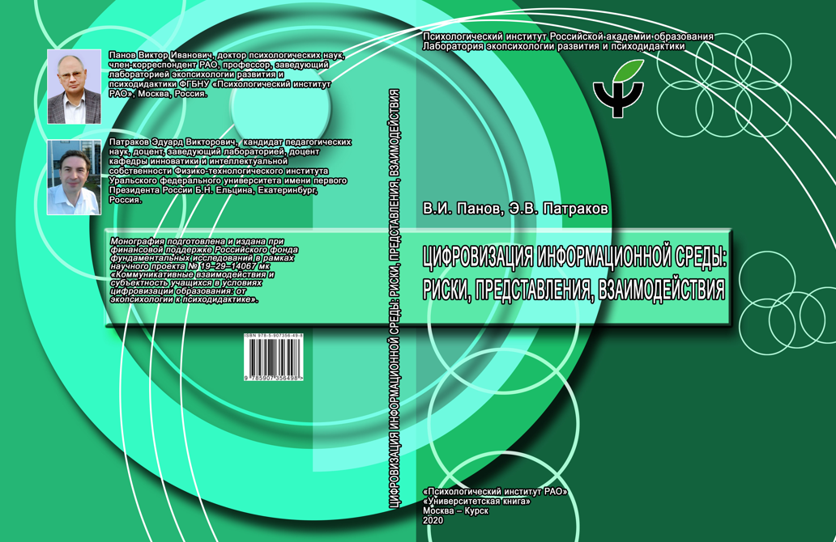
Публикации по проекту: монографии

Slide 17
Спасибо за внимание!!!
…и до новых встреч!

